Slide 1
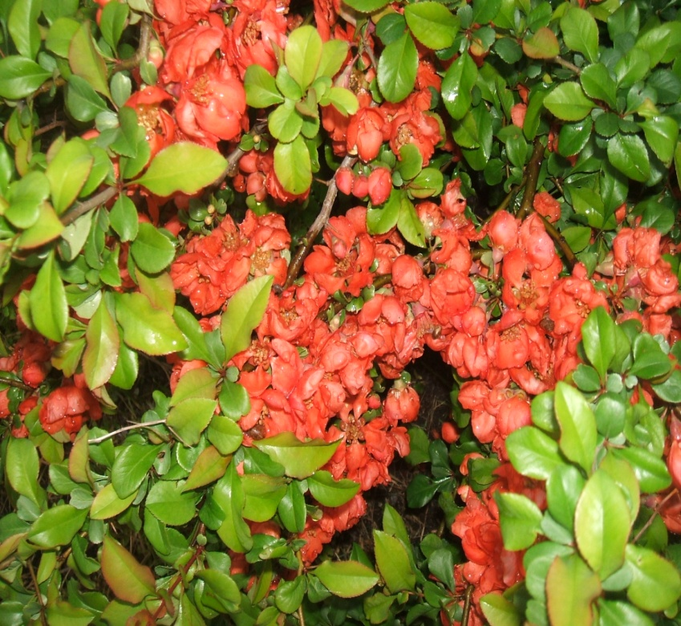
Размножение японской айвы
Учитель технологии МБОУ гимназия г.Гурьевска Калининградской области
Гамова Наталья Николаевна

Slide 2
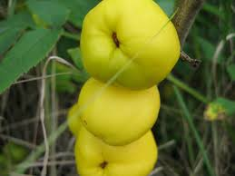
Айва японская хорошо размножается семенами, черенками, корневой полостью и отводками. При размножении семенами сортовые качества не сохраняются. Свежесобранные семена со спелых плодов высевают осенью в грунт, и они дают всходы летом следующего года. При весеннем посеве семена нуждаются в предварительной стратификации. Для этого их помещают в ящики с влажным песком на 2-3 месяца и выдерживают при температуре, близкой к нулю. После того как семена «наклюнутся», их высевают в грунт. Вегетативное размножение экономически менее эффективно, чем семенное, но оно позволяет получить растение, сходное по наследственным признакам с материнским растением. В начале июня возможно размножение зелёными черенками. В нежаркую погоду, лучше утром, срезают секатором сильные боковые побеги и заворачивают их во влажную мешковину. С этих побегов нарезают черенки с одним-двумя междоузлиями. Пригодны такие однолетние черенки с небольшим (0,1-1 см) кусочком двухгодичной древесины – «пяткой». Хороший результат укоренения черенков даёт предварительная обработка их в 0,001%-ном растворе индолилмасляной кислоты в течение 24 часов.

Slide 3
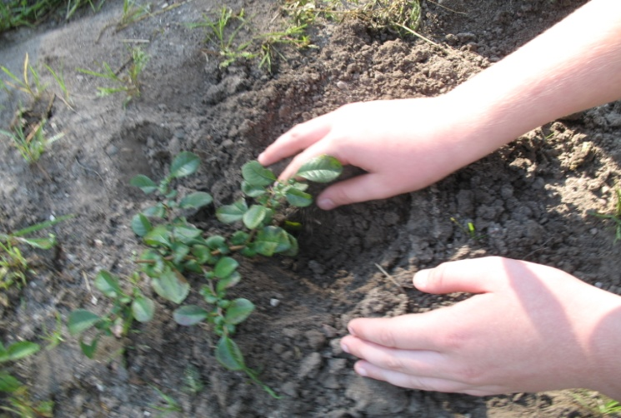
Черенки высаживают наклонно (30°) в парник с плёночными рамами. Субстратом служит смесь песка с торфом (3:1). В условиях высокой влажности (90%) при температуре 20-25°С через 40 дней происходит укоренение. К осени молодые растения вырастают на 15 см, имеют хорошо развитую корневую систему и их высаживают в грунт. Айва японская иногда образует корневую поросль, которая может дать начало новому растению. При весенней или осенней выкопке кустарника порослевые побеги отрезают секатором. Длинные полегающие побеги способны к непроизвольному укоренению, эту особенность можно использовать для размножения отводками. Ранней весной однолетние побеги пришпиливают к предварительно взрыхлённой почве. В течении лета отведённый побег регулярно поливают и окучивают. Укоренение происходит к осени текущего года, а иногда и на следующий год. Отводки с развитой корневой системой обрезают секатором и пересаживают.

Slide 4
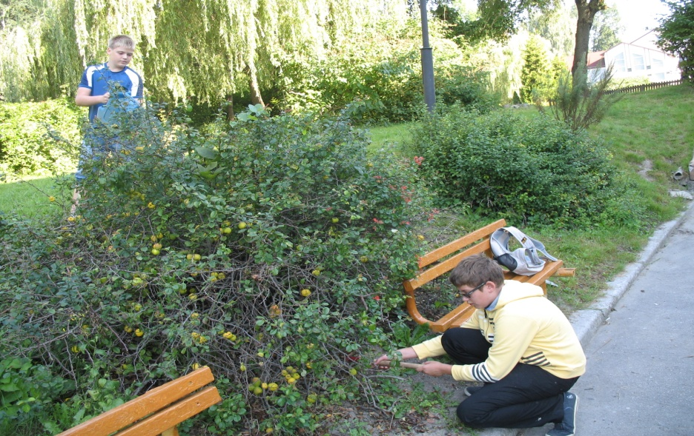
Уход за кустарником японской айвы
В первый год после посадки и в засушливое время года растению необходим полив. В течение лета рыхлят почву под кустом и удаляют сорняки. Почву вокруг кустарника мульчируют (торфом или древесными опилками) слоем в 3-5 см. Мульча хорошо сохраняет влагу, улучшает структуру почвы и тормозит рост сорняков. В первые два года после посадки растение подкармливают органическими и минеральными удобрениями. Весной – навозной жижей, азотными удобрениями; осенью – фосфорными и калийными. С 4-5 летнего возраста кустарник начинает ежегодно цвести и плодоносить. С одного куста можно собрать в среднем два с половиной килограмма, а при тщательном уходе и в особо урожайные годы до 4-6 кг. Плоты поспевают в конце сентября – начало октября. Если недозрелые плоды собрать до заморозков, они дозревают в лёжке и дают жизнеспособные семена. Плоды окутывают в бумагу и хранят в тёмном помещении при температуре 6-10°С, они приобретают характерный устойчивый аромат.

Slide 5
В японской айве содержатся:
Витамин C. Он способствует выработке коллагена, который необходим для эластичности кровеносных сосудов. Чем эластичнее сосуд, тем ниже риск сердечнососудистых заболеваний.
Пектин. Нормализует работу кишечника.
Необходимые микро- и макроэлементы: калий, кальций, магний, фосфор.
Марганец. Активизирует обмен веществ.
Медь. Необходима для эластичности сосудов, суставов, для нормальной работы щитовидной железы и нервной системы.
Пьедестал почета по содержанию витамина С
1. Японская айва 2. Айва 3. Яблоко
Витамин С способствует выработке коллагена, который необходим для эластичности кровеносных сосудов. Чем эластичнее сосуд, тем он здоровее, и тем меньше риск сердечнососудистых заболеваний.

Slide 6
Как правильно съесть
Японская айва легко и быстро окисляется, как яблоко. И поэтому ее надо либо сразу моментально готовить, либо опустить в лимонный сок. Не передержите: сама по себе айва очень кислая.
В свежем виде как отдельное блюдо японскую айву практически не едят.
Можно сделать чай с айвой вместо лимона.
Можно сделать заготовки с айвой: пюре, повидло, варенье, сиропы, вино.
В Европе из айвы делают пасту котиньяк. В Восточной Европе, на Ближнем Востоке и Северной Африке японскую айву подают с мясом и курицей.

Slide 7
Рецепт овощной закуски с японской айвой
2 кг баклажанов 1 кг айвы 1 кг перца 2 кг помидоров 200 г чеснока Маринад: (60 г соли, 150 г сахара, 100 г уксуса, 400 г растительного масла), 2 пучка петрушки, 2 пучка укропа, горький перец.
1. Баклажаны и перец нарезать. 2. Айву очистить от сердцевины и семечек. Кожицу не срезать. 3. Зелень, помидоры и чеснок мелко нарезать. 4. Сделать маринад, опустить в него овощи. Кипятить 50-60 минут.

Slide 8
Как приготовить сок айвы японской на зиму?
Что нужно:
На 1 кг айвы потребуется 150-200 грамм сахара.
Так как плоды айвы японской не очень охотно отдают сок, то лучше его извлекать с помощью соковарки.
Тщательно вымойте плоды, измельчите их и перемешайте с сахаром. Поставьте варить на 45-60 минут. Время варки считайте от момента закипания воды в соковарке.
Полученный сок горячим разлейте в банки и пастеризуйте при температуре 85 градусов в течение 15 минут.

